Slide 1

------------
Игра про рыбалку
Игра про рыбалку
В презентации я опишу за что отвечают определённые строки, библиотеки и тому подобное.
Сухов Николай

Slide 2
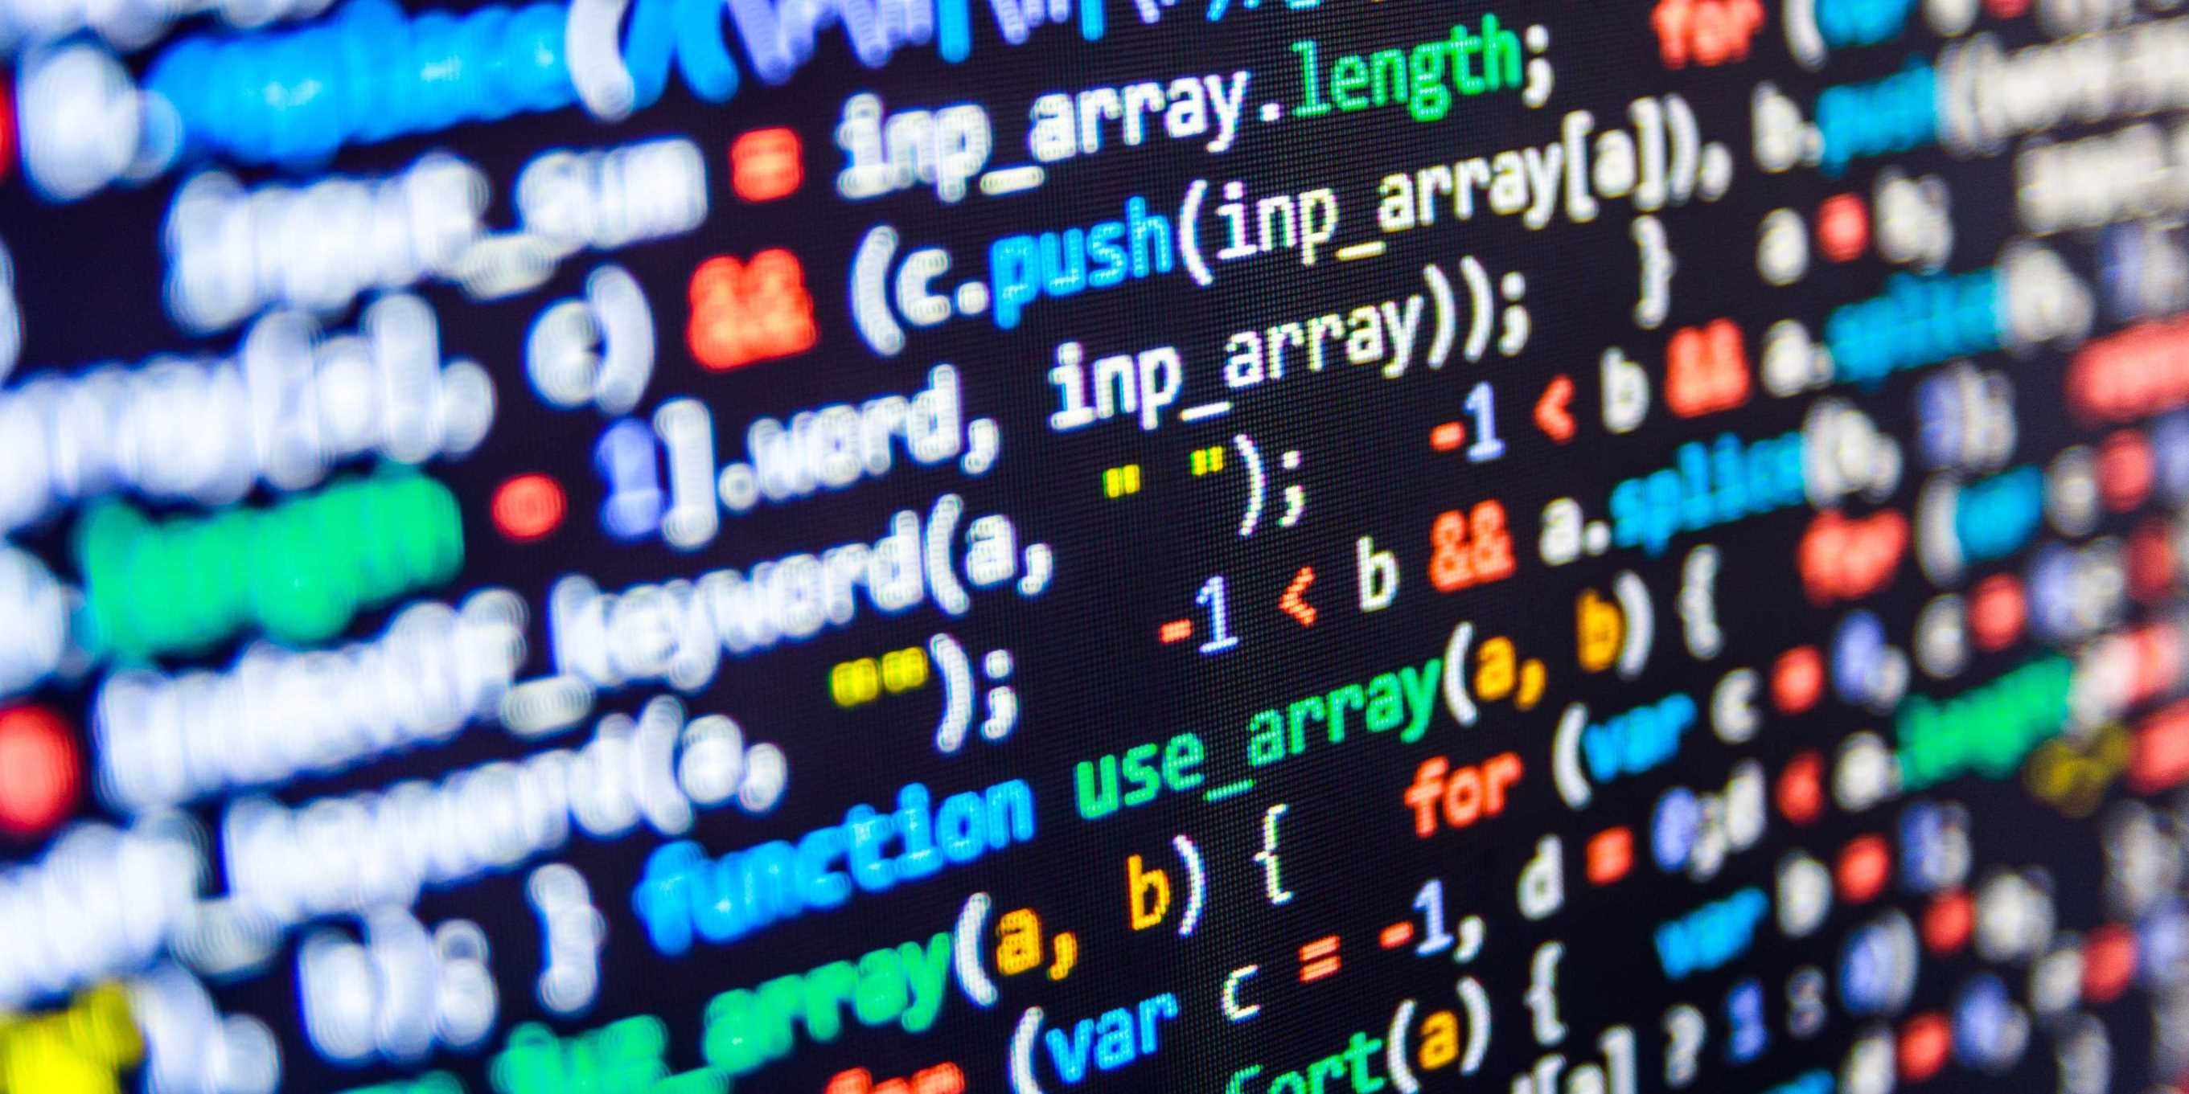


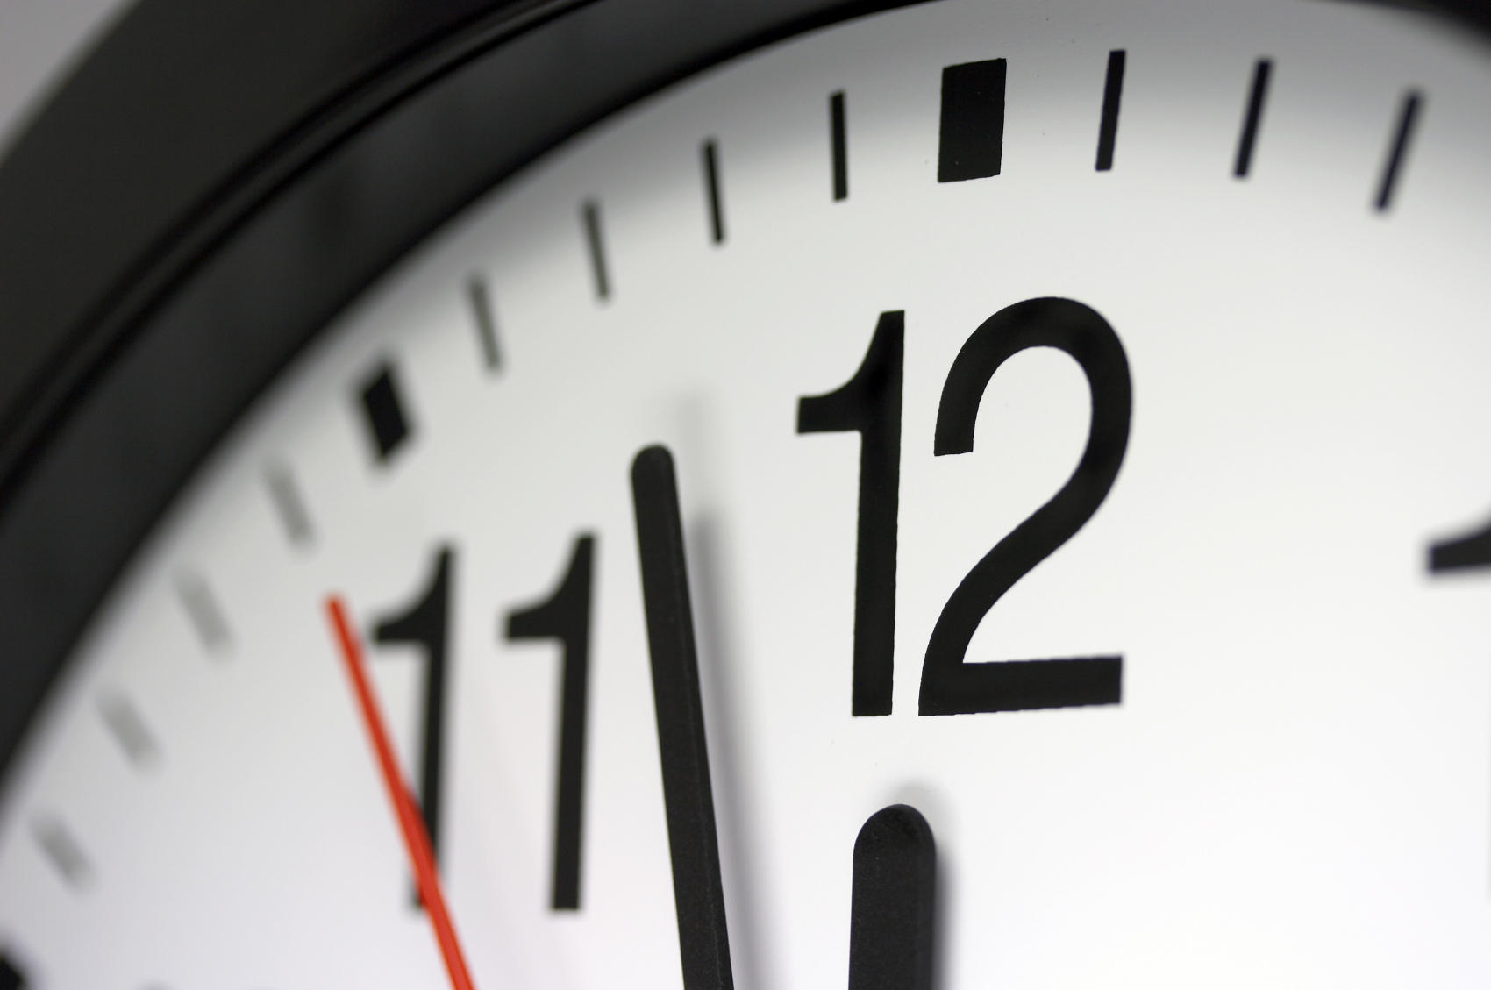
Я начну с
БИБЛИОТЕК
В своём проекте я использовал такие библиотеки, как:
Первая библиотека:
PYGAME
На её основе я и делал всю игру. Без неё ничего бы не работало
Вторая библиотека
RANDOM
С помощью неё я делал шансы появления рыб, случайный урон и т. д.
Третья и последняя:
TIME
Не смотря на то, что я использовал её меньше остальных, без неё игра была бы неиграбельна.

Slide 3
Я начну с
БИБЛИОТЕК
В своём проекте я использовал такие библиотеки, как:
Первая библиотека:
PYGAME
На её основе я и делал всю игру. Без неё ничего бы не работало
Вторая библиотека
RANDOM
С помощью неё я делал шансы появления рыб, случайный урон и т. д.
Третья и последняя:
TIME
Не смотря на то, что я использовал её меньше остальных, без неё игра была бы неиграбельна.

Slide 4
Я начну с
БИБЛИОТЕК
В своём проекте я использовал такие библиотеки, как:
Первая библиотека:
PYGAME
На её основе я и делал всю игру. Без неё ничего бы не работало
Вторая библиотека
RANDOM
С помощью неё я делал шансы появления рыб, случайный урон и т. д.
Третья и последняя:
TIME
Не смотря на то, что я использовал её меньше остальных, без неё игра была бы неиграбельна.

Slide 5
Я начну с
БИБЛИОТЕК
В своём проекте я использовал такие библиотеки, как:
Первая библиотека:
PYGAME
На её основе я и делал всю игру. Без неё ничего бы не работало
Вторая библиотека
RANDOM
С помощью неё я делал шансы появления рыб, случайный урон и т. д.
Третья и последняя:
TIME
Не смотря на то, что я использовал её меньше остальных, без неё игра была бы неиграбельна.

Slide 6

Теперь я начну описывать
отдельные строчки кода

Slide 7
Данные строки
инициализируют:
Теперь я начну описывать
отдельные строчки кода

Slide 8
Данные строки
инициализируют:

Slide 9
Данные строки
инициализируют:
Часы
Переменная,
отвечающая за цикл
Размер экрана (600 на 600 пикселей)

Slide 10
Данные строки
инициализируют:
Часы
Переменная,
отвечающая за цикл
Размер экрана (600 на 600 пикселей)

